Slide 1
Network fuzzer
2017년 08월 24일
김건우
Notes:
안녕하세요, 저는 이번 Network Fuzzer 발표를 맡게된 홍익대학교 김건우입니다. 반갑습니다.

Slide 2
Fuzzing
Notes:
들어가기 앞서, fuzzing에 대해 설명하도록 하겠습니다.

Slide 3

Fuzzing
Notes:
Fuzzy라는 단어의 뜻은 보시는 바와 같이 솜털이 …한, 곱슬,,,한, 흐릿한.. 등의 뜻으로 사전에 나와있는데요

Slide 4
Fuzzing
애플리케이션에 입력된 데이터가 보풀을 일으켜
어떠한 특정 상태를 만든다는 의미.
비정상적인 데이터를
애플리케이션에 전달하여 에러를 유도하는 방법
Notes:
취약점 분석 관점에서의 fuzzing이라는 용어는, (본문) 입니다.

Slide 5
Fuzzing Type
* 로컬 Fuzzer - 프로그램 실행 변수(Command-Line) 및 환경 변수,
파일포멧을 통한 Fuzzer * 원격 조작 * 네트워크 프로토콜 * 웹 어플리케이션 * 웹 브라우져 * In-Memory * 프레임워크
Notes:
Fuzzing의 종류와 대상은 다음과 같습니다. 그중에서 오늘 발표할 내용은,

Slide 6
Fuzzing Type
* 로컬 Fuzzer - 프로그램 실행 변수(Command-Line) 및 환경 변수,
파일포멧을 통한 Fuzzer * 원격 조작 * 네트워크 프로토콜 * 웹 어플리케이션 * 웹 브라우져 * In-Memory * 프레임워크
Notes:
바로 이 네트워크 프로토콜에 대해서 볼것입니다.

Slide 7
Software Fuzzing
각 파일들은 자체의 포맷을 가지고 있고 애플리케이션은 그 포맷에 맞추어서 파싱을 한다. 이런 과정에서 애플리케이션은 취약점을 가질 수 있다. 포맷만 봐서는 정상적인 파일이지만, 그 내부에 에러를 발생할 쓰레기 코드가 숨을 수 있다.
파일 퍼징은 이러한 취약점을 유발할 수 있는 쓰레기 코드가 존재할 수 있는지를 검사하는 작업이다.
Notes:
네트워프 Fuzzing에 대해 알아보기에 앞서, 일반적인 SW Fuzzing은 다음과같이, 파일들의 포맷에 맞게 파싱해서 fuzzing을 하는 방식이라고 하면,

Slide 8
Network Fuzzing
네트워크 프로토콜 퍼징은 서버의 데몬을 대상으로 하여 조작된 패킷을 전송하는 행위.
네트워크 프로토콜 퍼저는 클라이언트의 입장에서 메시지를 조작하여 소켓을 통해 서버로 전송
Notes:
Network fuzzing은 clinet입장 뿐 아니라 AP입장에서도 패킷을 보내서 상대방의 response를 확인하는 방식으로 fuzzing을 진행할 수 있습니다.

Slide 9
퍼징의 단계
단순 퍼징(Simple fuzzing)
스마트 퍼징(Smart Fuzzing)
스테이트 퍼징(State Fuzzing)
Notes:
Network fuzzing의 단계는 크게 세가지로 나눌 수 있는데, 단순 퍼징, 스마트 퍼징, 스테이트 퍼징으로 나눌 수 있습니다.

Slide 10
퍼징의 단계
단순 퍼징(Simple fuzzing) :
일부 바이트 랜덤화 적용
Notes:
우선 단순퍼징에 대해 설명하자면, (본문)해서 패킷을 구성해 fuzzing을 진행하는 것입니다.

Slide 11
퍼징의 단계
단순 퍼징(Simple fuzzing) :
일부 바이트 랜덤화 적용
4bytes
1111101010101000101010101010101010001010101010100100……….
Notes:
만약 패킷을 4bytes짜리를 보낸 다는 상황을 가정한다면, 패킷의 각 필드에 상관없이 4bytes길이의 무작위 랜덤한 값을 산출해서 보내는 것입니다.
단순 퍼징은은 랜덤화 과정을 신경 쓸 필요가 없다는 장점이 있지만,
Crush를 유발할 확률이 적고, 프로토콜과 state를 고려하지 않아 한정된 상황에서만 적용할 수 있는 퍼징 기법이라고 볼 수 있습니다.

Slide 12
퍼징의 단계
스마트 퍼징(Smart Fuzzing) :
프로토콜, 파일의 포맷에 맞춰서 랜덤화 적용
Notes:
그 다음 단계로, 스마트 퍼징이 있는데요.
프로토콜이나 파일의 포맷영역에 맞춰서 랜덤화를 적용하는 방법입니다.

Slide 13
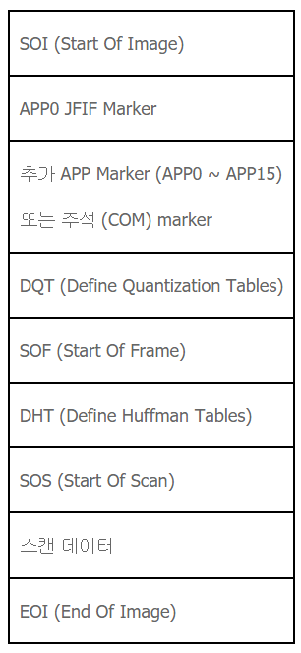
JPG 파일 Field
Notes:
Sowftware fuzzing의 경우라면, 먼저 이미지.
JPG파일의 Field는 이렇게되있고,

Slide 14
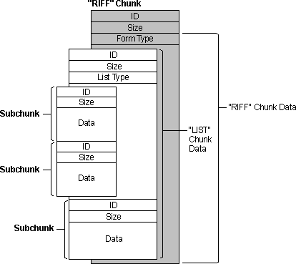
AVI 파일 Field
Notes:
AVI파일의 Field는 이렇게 구성되어있습니다. 각각의 필드를 고려해서 랜덤화값을 설정해 주는것인데요.
스마트퍼징에서 신경써야할 가장 대표적인 Field는 바로 이 Size입니다. 전체적인 파일의 Size가 100bytes라고 친다면, 저 Size Field에도 100bytes도 맞게 신경써서 해줘야합니다.
즉, 서로 종속된 Field의 값은 무작위 값이아니라 파일의 상태를 고려해서 넣어줘야 한다는 것입니다.

Slide 15
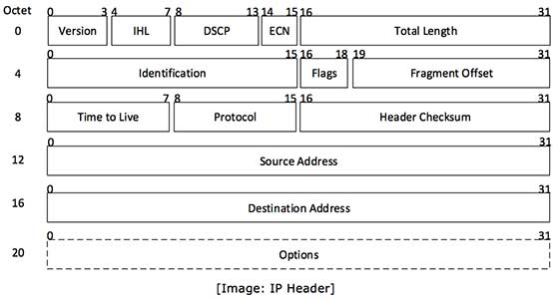
퍼징의 단계
Notes:
이건 IP HEADER의 패킷 구조입니다. 마찬가지로,

Slide 16
퍼징의 단계
Notes:
버전, IHL, TTL,,,,, 등등 Field에 맞게 값을 랜덤화 해서 설정해야합니다.

Slide 17
퍼징의 단계
Notes:
그중, Total Length는 패킷의 실제 길이 값에 맞게 넣어줘야 합니다.

Slide 18
퍼징의 단계
스테이트 퍼징(State Fuzzing) :
네트워크 스테이트에 맞춰 랜덤화 적용
Notes:
여기서 다른 Fuzzing들과 달리, Network Fuzzing에서 신경 써줘야 할 한가지 조건이 더 있는데요, 그걸 고려하고 fuzzing을 진행 하는것을
State fuzzing이라고 합니다.

Slide 19
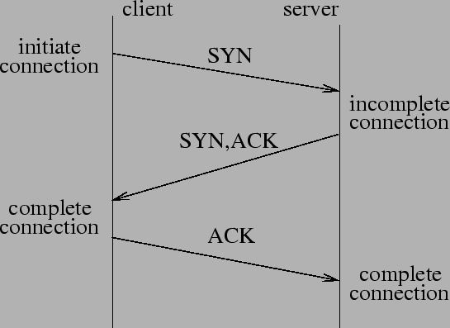
Notes:
이 그림은 3-handshak입니다.
Client와 server가 연결을 맺기위해 거쳐야 할 단계죠.

Slide 20
State 1
State 2
State 3
Notes:
처음 SYN Packet을 보내는 상태는 state 1,
SYNACK패킷을 Listen하고 있는 상태를 state 2,
정상적으로 SYNACK 패킷을 받았고, 그에대한 ACK을 보내는 상태를 state 3라고 지정하겠습니다.

Slide 21
State 1
State 2
Notes:
State 1에서 Fuzzing해서 SYNACK 패킷이 오는지 안오는지 판단하고 싶다면, State1의 상태에서 Flag는 SYN으로 설정하고 패킷을 mutate 해야합니다.

Slide 22
State 1
FIN
State 2
State 3
Notes:
만약, State 3의 상태에서 퍼징하고 싶다면, State1은 정상적인패킷을 보내서 SYNACK 패킷을 받고, State3인 상태에서 ACK를 Mutate해야합니다.

Slide 23
State 1
FIN
State 2
State 3
Notes:
State3인 상태에서 Fuzzing을 원한다면, State1에서 FIN패킷을 보내선안되겠죠
이렇게 각 네트워크연결 상태를 고려해서 Fuzzing을 진행하는 것을 State fuzzing이라고 합니다.

Slide 24
퍼징의 단계
단순 퍼징(Simple fuzzing) :
일부 바이트 랜덤화 적용
스마트 퍼징(Smart Fuzzing) :
프로토콜의 필드에 맞춰서 랜덤화 적용
스테이트 퍼징(State Fuzzing) :
네트워크 스테이트에 맞춰 랜덤화 적용
Notes:
7분

Slide 25
802.11 Protocol Connect
Notes:
이제 Fuzzing의 기법을 알아봤으니, 이제 Station과 AP, 간단히말해서 여러분의 핸드폰이나 노트북과 공유기인 iptime이 어떻게 연결되는지 802.11 프로토콜의 연결 과정을 보겠습니다.

Slide 26
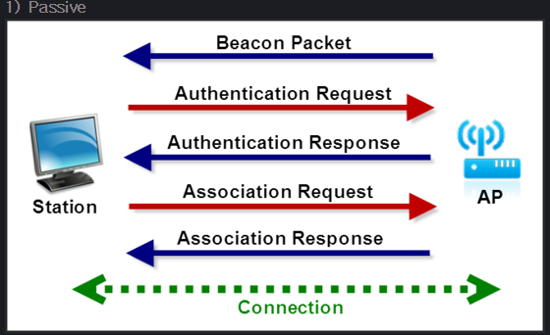
802.11 연결과정(Passive)
Notes:
먼저 Passive연결과정입니다.
흔히 알고있는 iptime, 공유기를 Access Point의 약자를 따서 AP라고 부르고, 노트북이나 핸드폰같은 것들을 Station이라고 부릅니다.
공유기들은 끊임없이 Beacon frame을 BroadCast로 전송합니다.
그래서 우리가 핸드폰의 와이파이를 켜놓으면 어떤 와이파이를 연결할 수 있는지 목록을 볼 수 잇는 것이지요

Slide 27
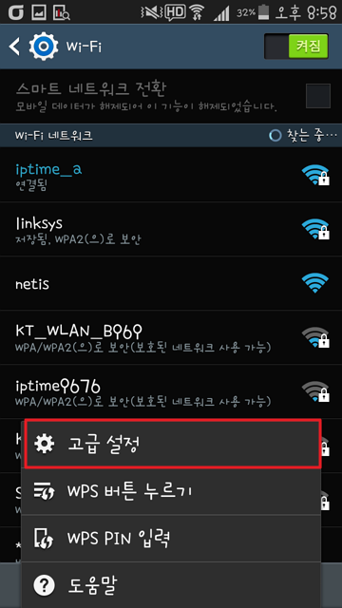
Notes:
이렇게, 핸드폰이든 노트북이든 AP가 지속적으로 Beacon frame을 전송하기때문에 우리가 주변에 어떤 ap들이 있는지 알 수 있는것입니다.

Slide 28
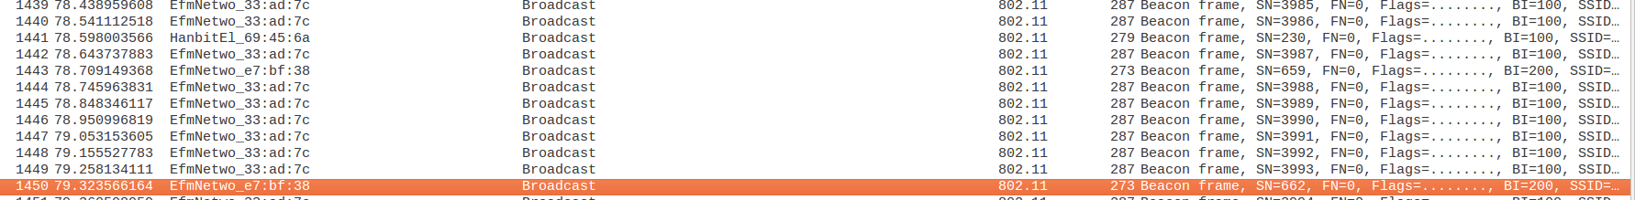
Notes:
Wireshark로 주변 패킷들을 캡쳐해보니, 이렇게 비콘 프레임을 지속적으로 보낸 다는 사실을 알 수 있죠
첫번째는 AP의 MAC Address, 두번째는 Destination addres입니다. Broadcast로 설정되어있죠.

Slide 29
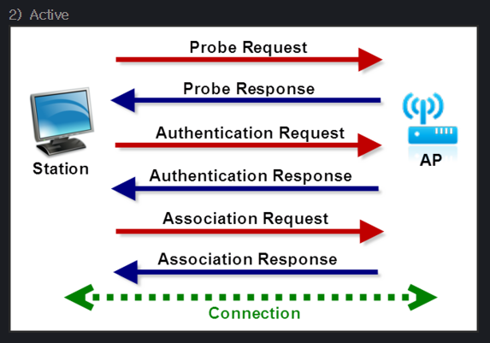
802.11 연결과정(Active)
Notes:
두번째로는 Active방식의 연결 과정입니다.
Station도 AP가 beacon frame을 지속적으로 보내는것과 마찬가지로 probe request frame을 보냅니다.
그래서 우리가 학교나 집, 가본적 있는 카페에 들어갔을때 자동적으로 wifi가 연결되는것이지요

Slide 30
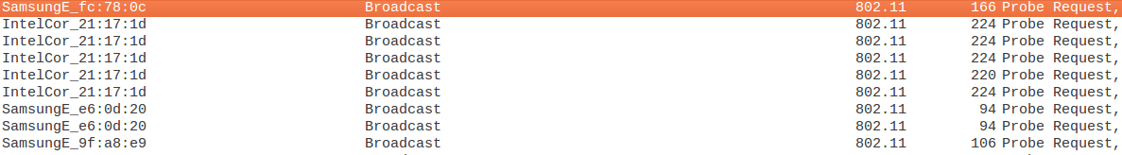
Notes:
마찬가지로 와이어샤크로 패킷 캡쳐한것을 보면 probe request를 broadcast로 꾸준히 전송하고 있습니다.

Slide 31
802.11 MAC Frame
Notes:
이제 연결 과정을 이뤄주는 probe, becon등의 MAC frame 구조에 대해서 알아보겠습니다. 9:30

Slide 32
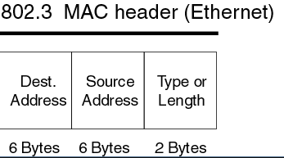
802.11 MAC Frame Structure
Notes:
이건 802.3 프로토콜의 ethernet계층의 MAC frame 구조입니다. 유선랜 프로토콜입니다.
DA와 SA 그리고 TYPE LENGTH필드밖에없는 간단한 구조입니다.

Slide 33
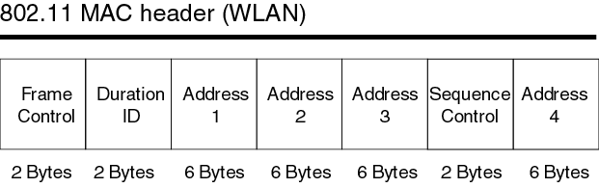
802.11 MAC Frame Structure
Notes:
이더넷프레임과 달리, 802.11 MAC Frame은 좀 더 복잡한 구조를 가지고 있습니다.
Frame Control은 패킷의 용도를 가리키는 필드, Duration과 ID는 패킷의 지속시간, addr1,2,3,4는 용도에 맞는 addr값이고 SC는 순서와 Flagment값입니다.
Addr1은 frame control의 값에 따라 지칭하는게 다른데요.
우리는 이 Frame control field를 좀 자세히 볼 필요가 있습니다.

Slide 34
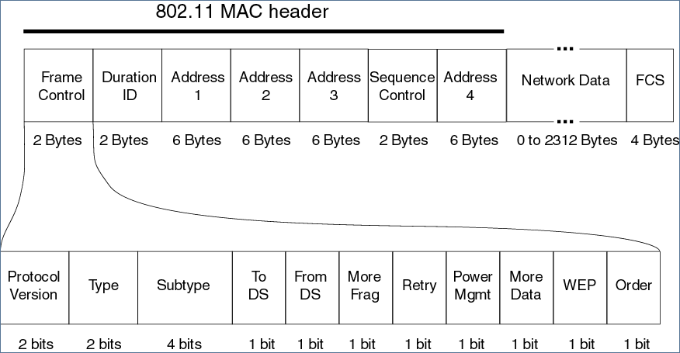
802.11 MAC Frame Structure
Notes:
Frame Control Field를 자세히 살펴보면, 고려해야할 여러가지 field들이 있습니다.
type과 subtype의 값에 따라서 이 패킷의 용도가 달라지고, 또 To DS와 From DS의 값에 따라 addr1, 2,3, 4의 값이 정해집니다.

Slide 35
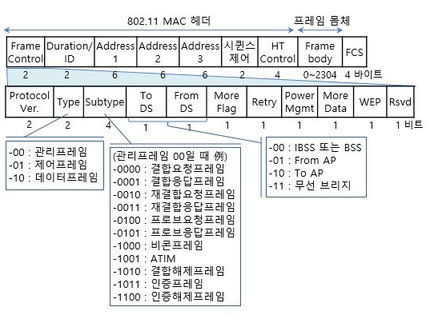
802.11 MAC Frame Structure
Notes:
ㅇㄴㅁㄻㄴㅇㄻㄴㅇㄻㄴㅇ
To AP 일때 addr 설명

Slide 36
802.11 MAC Frame Structure
Notes:
우리는 이중에서, (….)를 패킷을 설정해서 fuzzing을 진행해보도록 하겠습니다.

Slide 37
개발 환경
OS : Ubuntu 16.04
Tool : Scapy(python)
AP : N104Black
LAN Card : N150UA-4dBi
Notes:
저는 이 프로젝트를 OS는 Ubuntu 16.04버전 환경에서 진행하였고, Tool은 Scapy를 사용하였습니다.

Slide 38
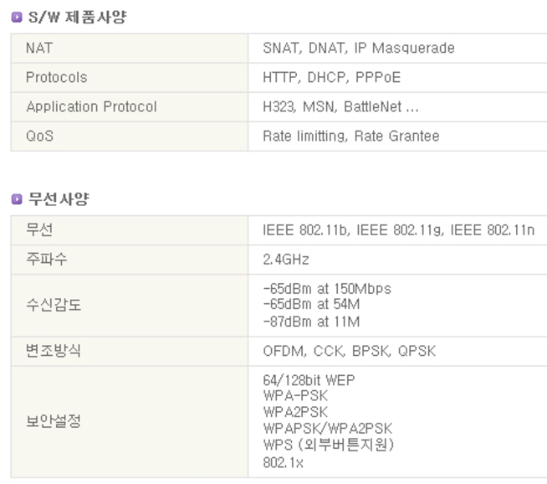
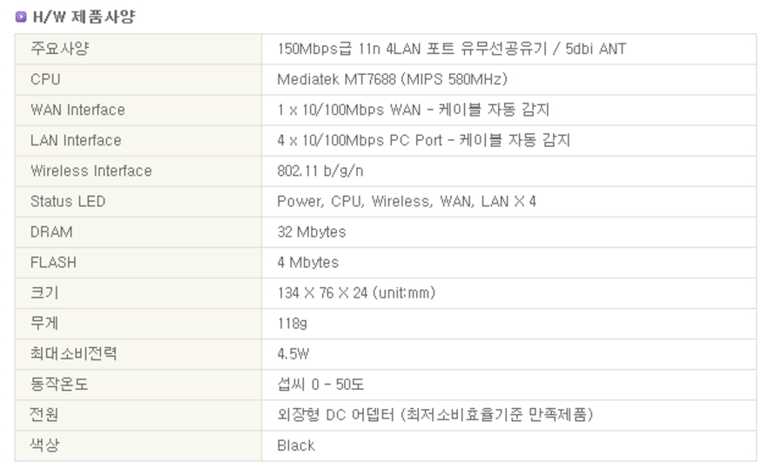
개발 환경
AP : N104Black
Notes:
AP는 N104라는 제품을 사용했는데요, 스펙은 이렇습니다.

Slide 39
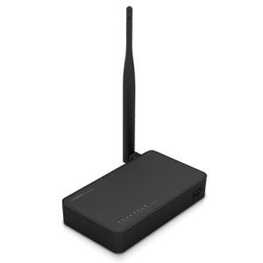
개발 환경
AP : N104Black
Notes:
생긴건 이렇게 검은색모양으로 생겼고, 실제로는 이렇게 생겼습니다.

Slide 40
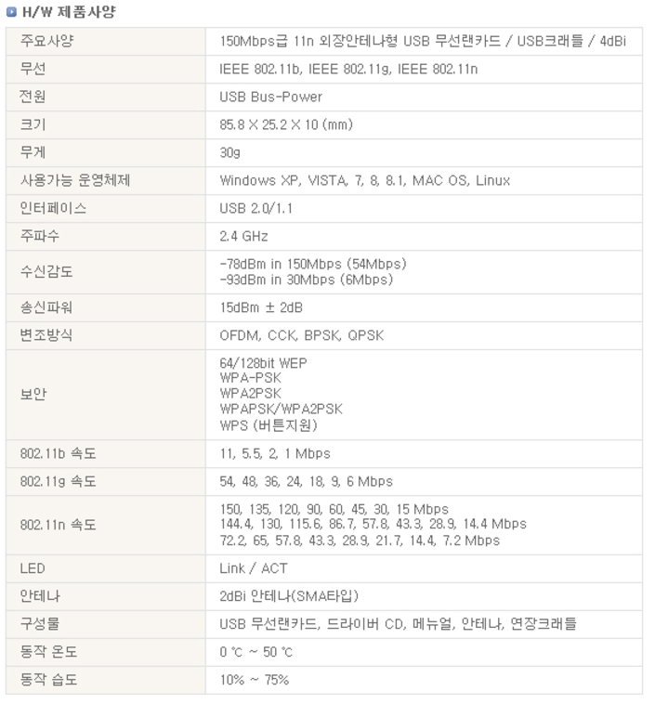
개발 환경
LAN Card : N150UA-4dBi
Notes:
다음으로, LAN카드가 필요한데요.
Monitor모드가 지원하는 LAN카드를 사용해야하는데, 저는 N105UA-4dBi를 사용했습니다.

Slide 41
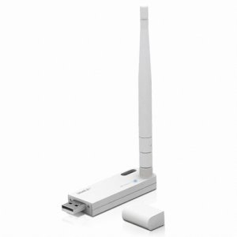
개발 환경
LAN Card : N150UA-4dBi

Slide 42
FlowChart

Slide 43
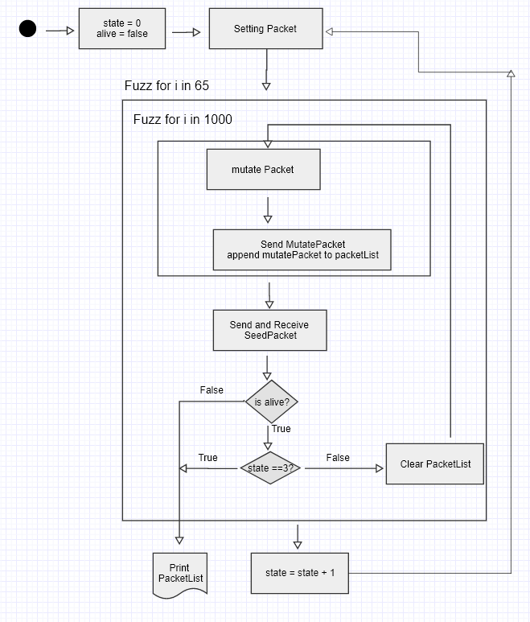

Slide 44
Scapy

Slide 45
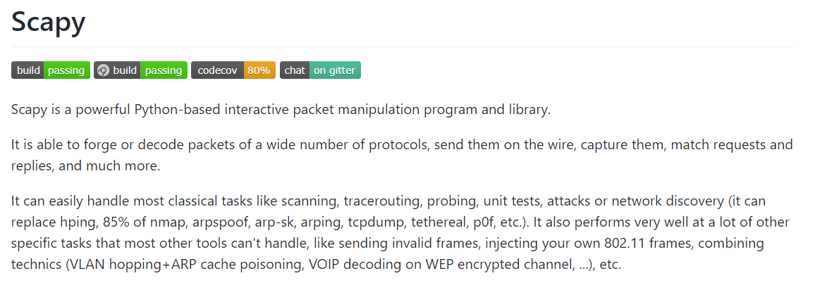

Slide 46
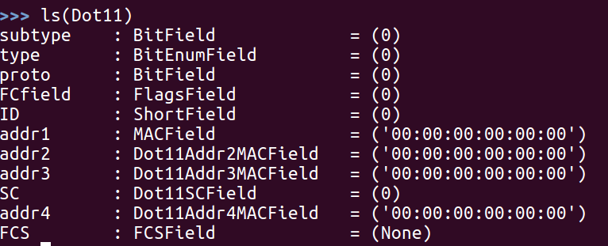
Core Layer
MAC Frame Head

Slide 47
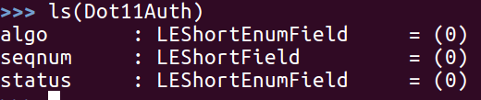
Core Layer
MAC Frame Body(Auth)

Slide 48

Core Layer
MAC Frame Body(Asso)

Slide 49
Core Layer
MAC Frame Element
The purpose of the IE and the fixed fields is to give flexible capability definitions to existing frames and to provide a scalable method of expanding the functionality of the MAC management frames.
IEs, infoElement….
IEs : SSID(SSID’s info), Supported Rate(capable of supporting), Extended Channel(Restrictions on transmission until a channel switch), HT Capabilities(advertise the optional capabilities of the HT station or HT AP)……..

Slide 50
Core Layer
MAC Frame Element
The purpose of the IE and the fixed fields is to give flexible capability definitions to existing frames and to provide a scalable method of expanding the functionality of the MAC management frames.
IEs, infoElement….
IEs : SSID(SSID’s info), Supported Rate(capable of supporting), Extended Channel(Restrictions on transmission until a channel switch), HT Capabilities(advertise the optional capabilities of the HT station or HT AP)……..=➔ Not fixed Length !

Slide 51
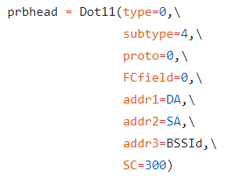
Packet Setting

Slide 52
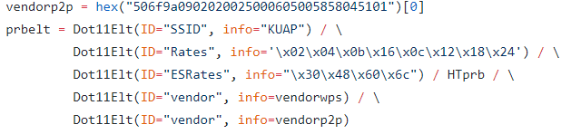
Dot11Element Layer

Slide 53
Layer
RadioTap
It is a container for frame metadata which has been developed, like other pseudo-headers, in the absence of any dedicated container for metadata in the pcap file format. The newer pcapng format has introduced the idea of providing space for metadata clearly separated from the actual frame bytes, yet there is no proposed standard for any pcapng container replacing the radiotap header.
The radiotap header format is a mechanism to supply additional information about frames, from the driver to userspace applications such as libpcap, and from a userspace application to the driver for transmission. Designed initially for NetBSD systems by David Young, the radiotap header format provides more flexibility than the Prism or AVS header formats and allows the driver developer to specify an arbitrary number of fields based on a bitmask presence field in the radiotap header.
무선 모니터 모 드는 프레임에 무선 채널 정보, 전송속도와 RSSI와 같이 추가적인 정보로구성된radiotap 헤더를추가한다
(와이어샤크가 패킷의 정체를 알기위해 덧붙인 헤더)

Slide 54
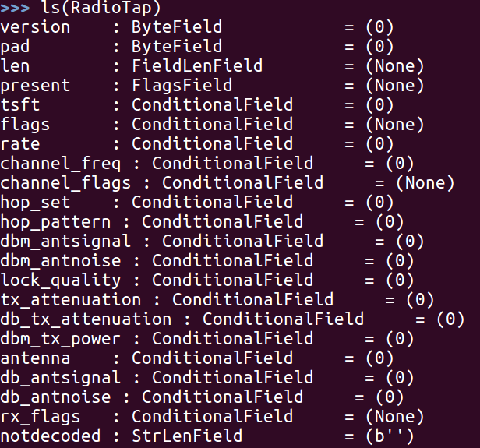
RadioTap

Slide 55
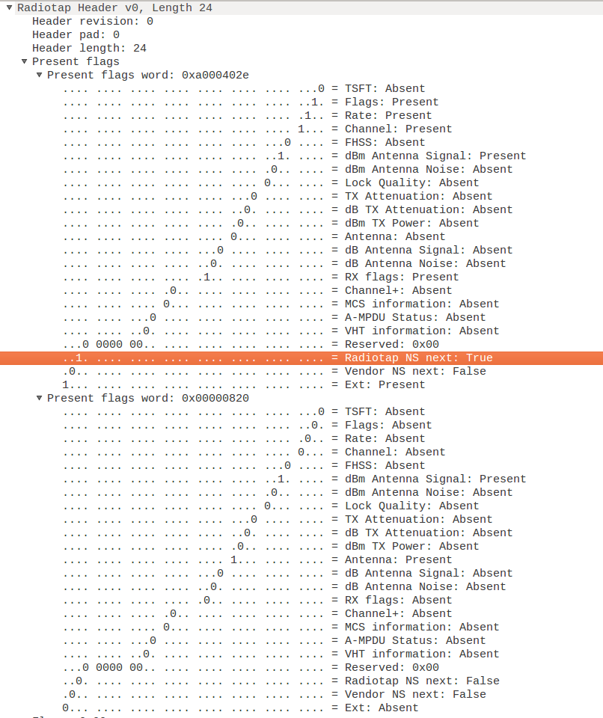

Slide 56
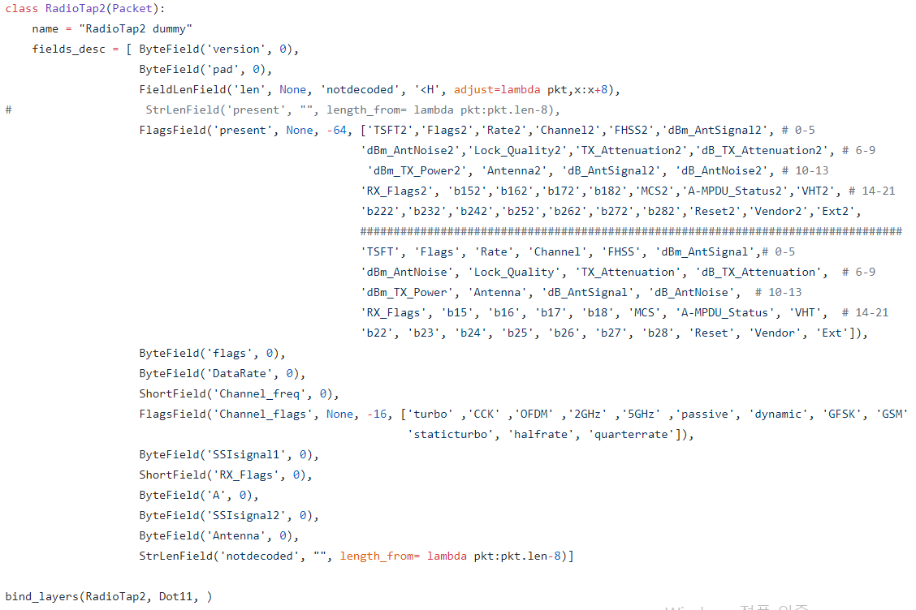

Slide 57
Packet Layerd

Slide 58
Packet Send

Slide 59
Packet Send
sudo ifconfig wlx909f330d5fd9 down;
sudo iwconfig wlx909f330d5fd9 mode monitor;
sudo ifconfig wlx909f330d5fd9 up

Slide 60

Packet Send
sudo ifconfig wlx909f330d5fd9 down;
sudo iwconfig wlx909f330d5fd9 mode monitor;
sudo ifconfig wlx909f330d5fd9 up
iwconfig

Slide 61
Packet Send
sudo ifconfig wlx909f330d5fd9 down;
sudo iwconfig wlx909f330d5fd9 mode monitor;
sudo ifconfig wlx909f330d5fd9 up
iwconfig

Slide 62
Packet Capture

Slide 63
Probe Request

Slide 64
Packet Capture
sudo ifconfig wlp1s0 down

Slide 65
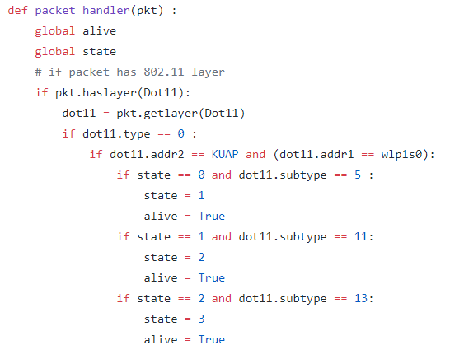
Packet Filtering

Slide 66
Association Response

Slide 67
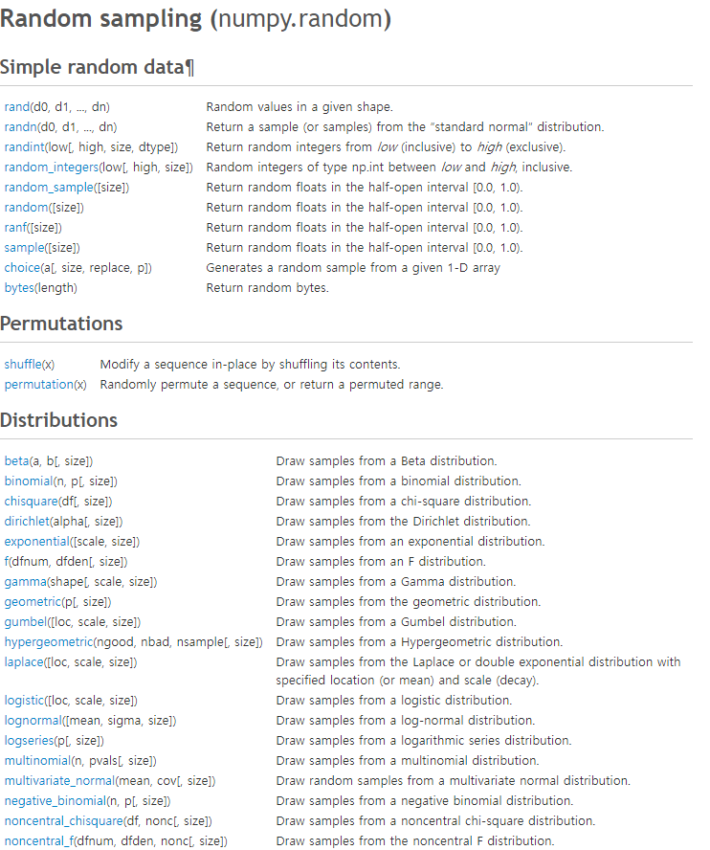
Packet Mutating
Draw random samples from a normal (Gaussian) distribution.
가우시안 랜덤 : 평균과 분산을 주고 그 분포에 따라서 선별.

Slide 68
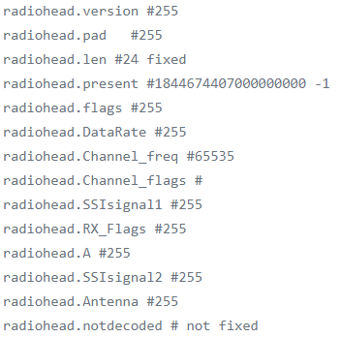
Packet Mutating(RadioTap)

Slide 69
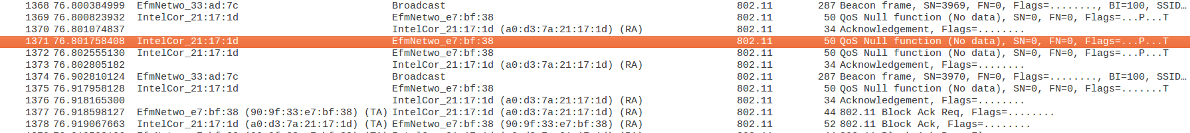
Packet Mutating(RadioTap)

Slide 70
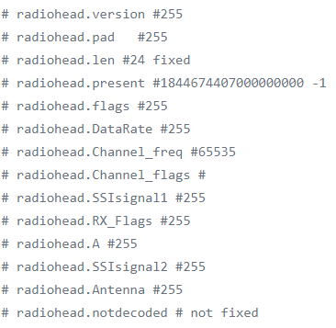
Packet Mutating(RadioTap)

Slide 71
Packet Mutating(MAC Frame header, Body)
type, subtype을 mutate
State에 맞지 않음
addr1, addr2, addr3을 mutate
→ 목적AP까지 도달하지못하고, Receive를 못함
mutate field대상에서 제외
proto, FCfield, SC, ID, Each Frame’s Body field

Slide 72
Packet Mutating(MAC Frame Element)
보낼 수 있는 최대 패킷의 길이 = 약 1514 bytes
각 MAC frame header + body의 길이
Probe : 42
Auth : 54
Asso : 48

Slide 73
Packet Mutating
보낼 수 있는 최대 패킷의 길이 = 1514
mutateAssoElt =
np.bytes(np.random_integers(0, 1514 - 48, 1)[0])

Slide 74
802.11 MAC Frame Structure

Slide 75
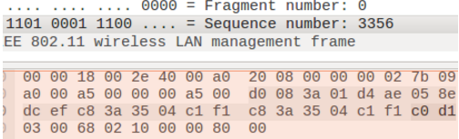
802.11 MAC Frame Structure

Slide 76
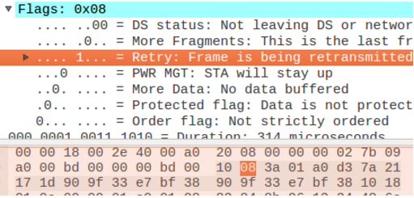
802.11 MAC Frame Structure

Slide 77
Packet Mutating
mutateDot11Body.FCfield = np.random_integers(0, 256 - 1, 1)[0] | b'1000'
mutateDot11Body.SC = np.random_integers(0, 256 ** 2 - 1, 1)[0] & b'1111111111110000'
Notes:
33분

Slide 78
개선점 1
암호화된 AP로 Test

Slide 79
개선점 2
1. mutate된 패킷을 1000개씩 보낸다.
2. 그 후, normal 패킷을 보내서 response를 확인하는 과정
3. 1000개중 어떤 패킷이 Crush를 냈을까???

Slide 80
개선점 2
1. mutate된 패킷을 1000개씩 보낸다.
2. 그 후, normal 패킷을 보내서 response를 확인하는 과정
3. 1000개중 어떤 패킷이 Crush를 냈을까???
Crush 패킷 추적 모듈 추가 !

Slide 81
개선점 3
추적된 패킷이 왜 이 AP에 Crush를 유발했나?
-> 패킷의 Crush 유발 이유 분석 기능 추가

Slide 82
참고자료
http://blog.naver.com/siye1100/110171893416(연결방식)
http://www.ktword.co.kr/index.php (프레임 설명)
https://mrncciew.com/2014/10/28/802-11-mgmt-association-reqresponse/ (프레임 설명)
https://github.com/secdev/scapy (Scapy코드 분석)
http://www.secdev.org/projects/scapy/files/scapydoc.pdf (scapy document)
http://hisjournal.net/doc/[KUCIS_Project]_Fuzzing_for_Finding_Vulnerabilities_by_CERT-IS.pdf (fuzzing 개념)
http://secuinside.com/archive/2016/2016-1-3.pdf (fuzzer 개념)
https://wlan1nde.wordpress.com/2016/06/28/using-scapy-to-send-wlan-frames/ (fuzzer 코드)
https://stackoverflow.com/questions/22670510/wireless-data-packet-capturing-with-help-of-scapy (packet filter)
https://github.com/0xd012/wifuzzit (fuzzer code)
https://github.com/OpenRCE/sulley (fuzzer framework)

Slide 83
Q&A

Slide 84
여기서부턴 예상질문, 실습필요자료

Slide 85
Wireshark Filter Condition for MAC Frame
wlan.fc.type_subtype == 8
Or wlan.fc.type_subtype == 11
Or wlan.fc.type_subtype == 0
Or wlan.fc.type_subtype == 1

Slide 86
Asso- listen Interval
Listen Interval: The Listen Interval field is used to indicate to the AP how often a STA in power save mode wakes to listen to Beacon management frames. It is expressed in units of beacon interval. The value 0 might be used by a STA that never enters power save mode. An AP may use the Listen Interval information in determining the lifetime of frames that it buffers for a STA.

Slide 87
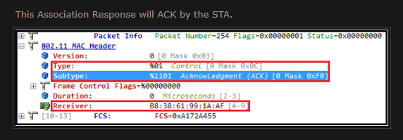
Asso- listen Interval

Slide 88
802.11 MAC Frame Field 설명
Duration : 대기 시간 범위
ID : 스테이션의 ID 값

Slide 89
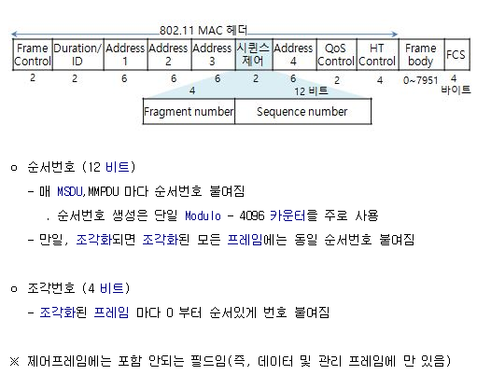
802.11 MAC Frame Field 설명

Slide 90
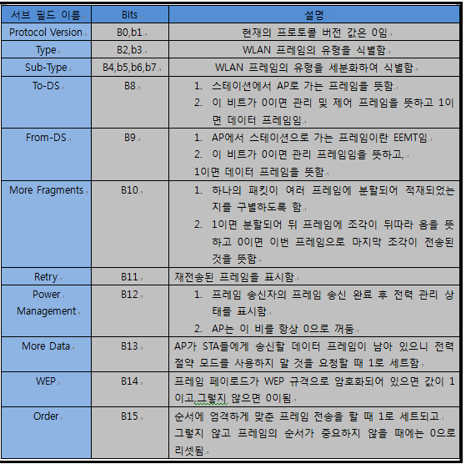
802.11 MAC Frame Field 설명

Slide 91
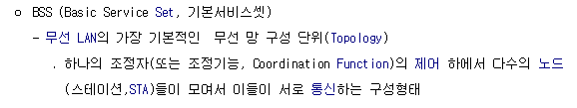
BSS?

Slide 92
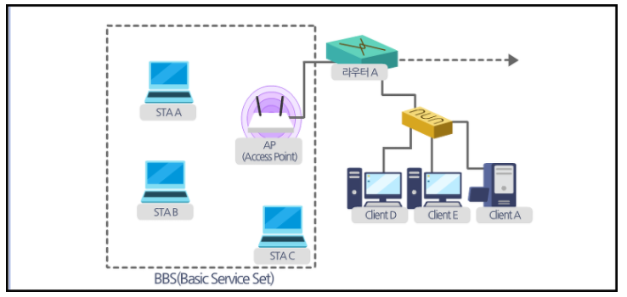
BSS?

Slide 93
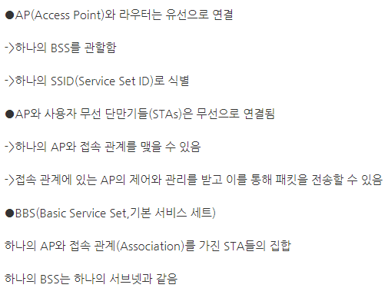
BSS?

